Slide 1
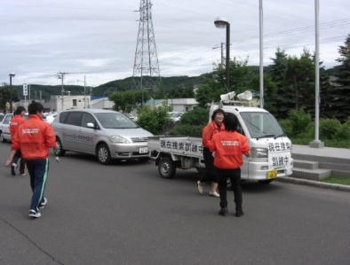
「行方不明を防ぎ、安心して外出できる地域作り」全国フォーラム
認知症介護研究・研修東京センター 2017年3月3日(品川）
６）【介護事業者×企業×市民】
行方不明から安全に戻ることを願い、
稼働するネットワークや利用しやすいＧＰＳ機器を
共に開発し、地道に続ける
北見ボランティア団体 認知症高齢者等 『行方不明から安全に戻れることを願う会』 会長 三木 泉 会員 伊藤 学(デイサービス エーデルワイス）

Slide 2
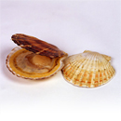
人口 1１９,８４１人 (平成29年1月31日現在） 高齢化率 30.１％ (平成28年1月1日現在） 南北に細長く 面積１４２７．４１平方キロメートル 広さは北海道一位 夏35度、冬―20度！ *夏も冬も、認知症の人等の行方不明者は命の危険
北見市紹介
行行政の取り組み
特産物 オホーツク海
たまねぎ 生産量日本一
白花豆 生産量日本一
ホタテガイ水揚げ日本一
常呂産ホタテ（常呂魚協組合より）
北見市認知症高齢者SOSネットワーク事業
・構成 北見市
・運用開始 平成23年3月25日
・事務局：北見市保健福祉部介護福祉課
・介護あったかみまもり情報メール配信
★24時間受付
Notes:
過去には、その人に合った人をご近所のおばちゃん方が頼まないのに探していただきましたが、時代はこのように変わりました。

Slide 3
北見の認知症高齢者の行方不明者の現状は、
○認知症と診断されていない初期段階の方が多い
（介護認定もなし）
○不明になった場所は、自宅、病院、家族宅、施設から
○手段は、
徒歩・車（自家用車）・タクシー・自転車・列車
＊最近は、車による行方不明が多い。
○発見は、
最近では、家族が捜索願いをだす前に
地域住民からの通報で保護される人が増えている。

Slide 4
認知症高齢者等の『行方不明から安全に戻れることを願う会』の発足のきっかけ・理由
2011年11月、北見近隣の町で認知症高齢者の行方不明から
水深わずかな小川で死亡事故が発生。
当時、グループホーム経営者等が集まり、
「自分達にとっても、他人ごとではない！」
●認知症になると目的地へたどりつけなくなることがある。
●認知症から行方不明になる人がいる事をもっと知ってもらいたい！
●いち早く探すボランティアを立ち上げてはどうか。
11月末に話し合い、とにかく動き出した。

Slide 5
設立経費は、
北見市のパワー支援事業に申し込み必要経費を提出。
①プレゼンテーション
②質問⇒回答
③補助額が決まる。
④3月末日に内容報告と質問（2回受けた）
※後は、自分たちで奔走・・・！
・企業の会員を募集し寄付も募った。
・認知症介護指導者や当会副会長による研修・講義
を開始し、参加費を活動に投入。
「無いから、やらない」でなく
「やるべきことのために、
仲間と動く！仲間を増やす」

Slide 6
さっそく、関係機関へ呼びかけた
社会福祉協議会
精神科病院
介護支援専門員
地域包括支援センター
福祉事業者＆職員
民生・児童委員
町内会役員
連合町内会役員
お金のありそうな企業
地域住民
認知症の人と家族の会
頭になってくれそうな人も同時に探した

Slide 7
誰もが入会しやすく、活動しやすい環境を検討、みんなでつくる
会員になることを強制をしない。願いを同じにする人が参加。
２. 無理なく、ふだんやれるしくみをつくる。
①会からメールが配信される。 会員、約１４０名に配信。
・家の周りや、出かけた先から見渡し該当者を心がける。
・会員のデイサービス等の送迎時にも心がける。
・都合のついた人が捜索へ加わる。
②捜索は、範囲の狭い初期捜索の段階とする。
③なるべく2人1組で探す。（徒歩・車）
④時間は、2時間。その後は個別の判断に任せる。
⑤捜索時間は、原則朝の8時～夜の8時まで。
３．24時間365日 稼働する事務局をつくる。
申込先・連絡先は、グループホーム。＊24時間受け付け
４．捜索拠点を決める：捜索依頼者の近くのスーパーとする。
ふだんからつながり、協力関係を育てる

Slide 8
１）地域への会の周知活動 住民への周知は 現実の捜索回数と捜索模擬訓練の連動により情報が伝わっていった
1)市内に広報車を出し、会の周知と捜索協力を依頼
会のネームを添付した車が走ることで、行方不明者を
探す広報活動に
２）捜索時、会員は腕章を付けて
腕章を付けた会員が町を行き交うことで、
捜索活動が地域への周知作業ともなっている。
３）各地域包括支援センターが捜索模擬訓練を主体的に
開催（会として呼びかけ・調整・後押し）
⇒模擬訓練に地域の民生委員・町内会役員等が参加するよう
になり、地域に周知し、牽引する力を発揮するようになった。
☆訓練を通じて、地域包括の人の顔を知ることも、高齢者にとっては、
心強さと直結のようだ。

Slide 9
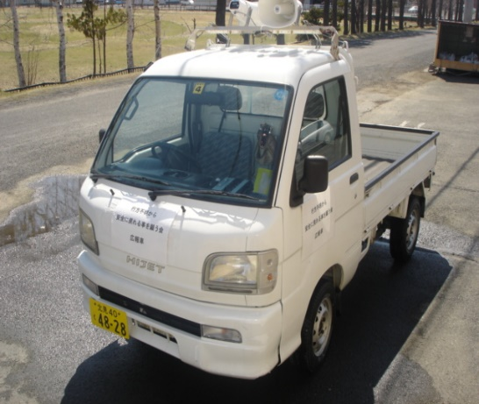
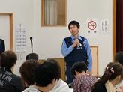
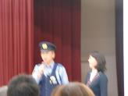
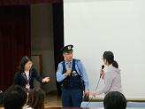
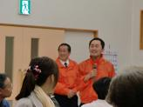
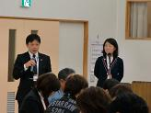
捜索に実際に動くこと・地域での捜索模擬訓練から 住民への周知が確実に進んでいる
地域包括
町内会
連合町内会
地域住民
警察
福祉関係者
模擬訓練時に
認知症
サポーター養成
を必ず実施
警察官も一緒に
Notes:
何度も捜索訓練をしなければだめだ。そんなに歩いて探すことはできない。30分探すだけでも大変だ。

Slide 10
捜索模擬訓練では 生きたロールプレイ（役割演技）と振り返りを実施
生の演技から覚える。
●通報する家族役
●受け付ける地域包括支援センター（家族へ早期の通報を促す）
●家族から警察へ通報（警察登場）
・電話の相手を確認
・行方不明者を見かけた時間・年齢・体の特徴・服装・歩き方・体格・
体のキズ等
・ＳＯＳネットワークへ連携
・警察から市役所へ連絡
・市役所が「あったかメール」を配信
コンビニ・ガソリンスタンド・該当包括へＦＡＸ
・実際の捜索
・発見にかかわらず予定時間にもどり グループで気づきを話し合い、
地域に具体的に活かす。

Slide 11
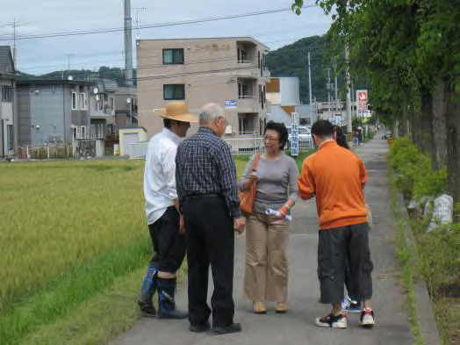
捜索模擬訓練中

Slide 12
実際に捜索をしてみると
●歩いて探すのは30分でも大変。
●聞き込みが大事（コンビニ・畑の人・付近の人）
●服装が全く違っていたことも。
・捜索は服装にこだわりすぎない。
●背格好・体の特徴・なじみの場所・元の勤務場所・
いつも散歩する道・不明になる前の言動に手がかりがある。
●捜索は、遠方から中へ攻めていく方が発見しやすい。
●スピーカーの広報活動は、珍しいこともあり興味を持って
いただける。似た人がいると警察への通報が届くこともある。
「似たような人を見かけた」と通報の多かった場所の重点捜索
から牧場で発見に至ったこともある。

Slide 13
捜索事例から
【畑仕事が大好きな90代女性。アルツハイマー型認知症、日常生活自立度Ⅱa】
・この日も、いつものように玄関すぐ横の畑にいたが、夜になっても戻ってこない。
・北見市のあったかメール配信が流れ「見かけた方は警察まで」とメールが届く。
会の方へも地域包括から捜索依頼が入る。
・名前・住所・年齢・服装を会の広報車のスピーカーで伝えて良いと家族了解が出る。
会の会員に、会の方からも捜索メールを流す。
・地域には大きな建物もなく、スピーカー情報を聞いて住民等が立ち止り、
「見かけたら連絡するから」と言っていただけた。
・翌日の早朝、前日からスピーカー情報を聞いていたという散歩者が該当者を発見。
本人は、小銭を出して『タクシーに乗っていきたいんだけど』と散歩者に。
無事に保護される。
・いつもと違う、少しおしゃれな感じであった。
どこかへ行かなければならないモードに入り、出かけたが目的地へ着けなかった
と思われる。
・脱水等から心身のダメージが強く残った。

Slide 14
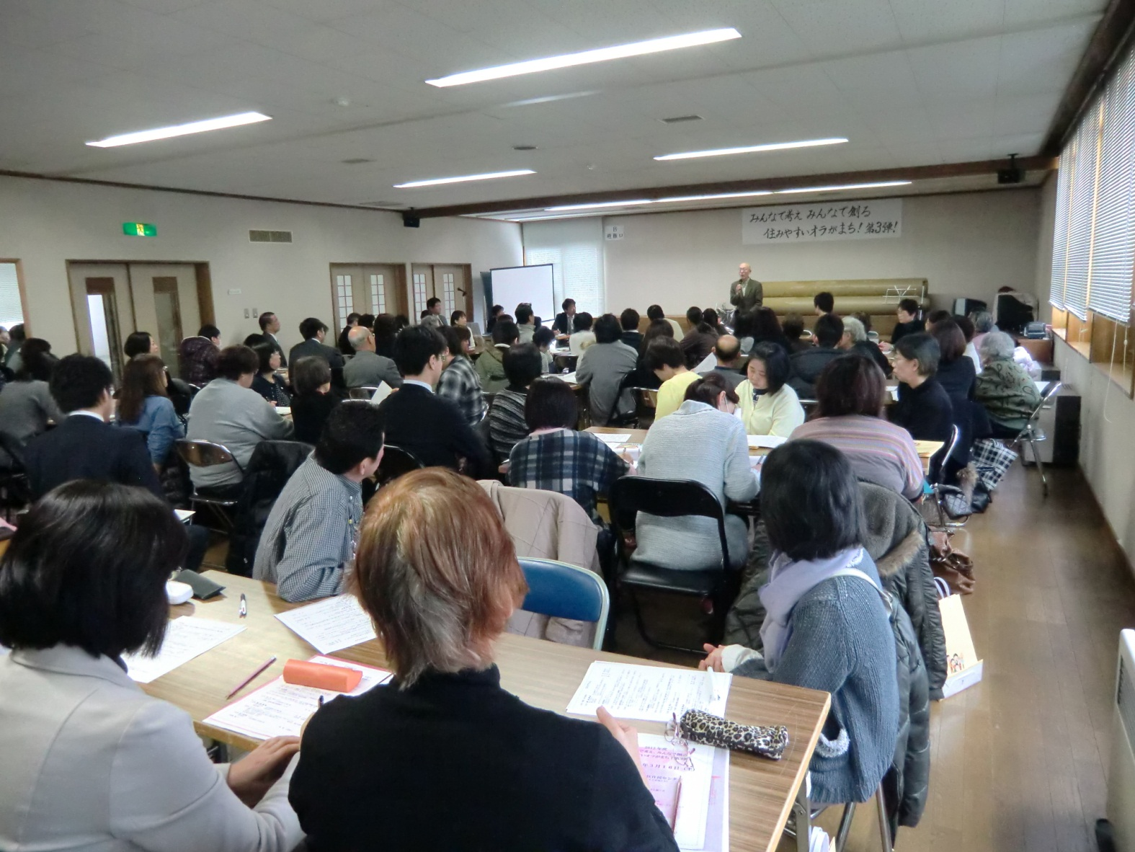
研修も実施 「家族のお話し＆グループワーク」
1回の機会を大切に！
参加者の心と体が動きだすように
何度も行方不明になる妻を介護する
夫の赤裸々な気持ちを語ってもらい、
皆さんへ一緒にお願い

Slide 15
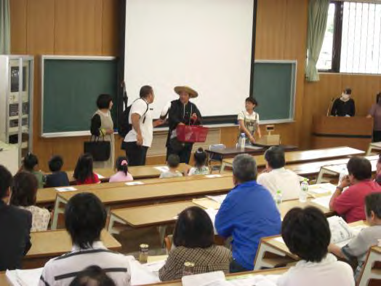
フォーラム

Slide 16
いろんな試みをし、そして 探しても、探しても発見ができない！ 行方不明になったままの人も・・・ ⇒GPSをもっと活かせないか ＊市のGPSの貸出制度はあったが、利用・活用されていなかった・・・
１）実際に手にしやすい、役立つGPSをつくりたい 平成25年
話し合いを重ねる：本人が納得して持って出歩けるGPSが必要
・もっと、小さなGPS
・もっと、軽いGPS
・水の中でも発見できるGPS
・もっと、安価なGPS
もっと性能が良く、実際に使えるGPSが作れないのか！
⇒そうだ！事務局からドコモへお願いしてみては・・・
会の事務局・会員がアタック！
そして・・・できました。

Slide 17
ドコモへ 命を守るためにつくってくださ～い！と何度も依頼！
従来の端末よりも小型・軽量・防水で、電池が長持ち。
無理なく身に付ける事で認知症高齢者を見守ります。
徒歩と車等の移動の違いがスピードで判明
認知症高齢者向け 位置情報検索サービス おさんぽさん
ドコモに依頼し、できました！
◆開発途中のアイディア出し、試行実験に会が全面協力
◆必要な人が手にできるよう、安価な設定で（月1300円）
◆ 販売・メンテナンス等は、地場の企業
＊社会貢献的に
Notes:
1300円

Slide 18
2）活かしてみながらの実際と成果 事例１
高齢者住宅にお住まいの80代後半男性 （アルツハイマー型認知症、日常生活自立度Ⅱｂ） 外出時に 『どこにいても、お助けできる“おさんぽ”さんだよ』と伝えると、納得をいただき、ポケットに入れることができている。本人が自分で自分を守る！
いざという時の体制をつくる
・タクシー運転手さんへ依頼
・同時に二重の守り体制として、友人・知人、関係者へ依頼
⇒本人が行きたい高校時代のグビーの集まりや、葬式・クラス会等
へ外出できている。
★高齢者住宅(住宅型）の自由な環境 ＊ただし危険がつきまとう
認知症になっても“おさんぽさん”のお陰で、本人が自由に
外出を続けられ、いざという時に支援できる体制ができた。
人は、やさしい！

Slide 19
事例２ 遠方の家族が心配され持っていただいているケース
離れているからこそ
家族は心配！
本人の自由と家族の安心の
両方を守るために
‘おさんぽさん’の利用開始.
遠方のご家族が離れていても、本人の居場所の確認が可能に。
ある時、いつもは行ったことのない場所の地図が上がり、
すぐ現地の家族に連絡、居場所へ！
⇒大事にならず未然に事故を回避することができた。
◆地図には☆マークが浮かび上がり、本人の身近になるごとに
☆マークが増していく。ピンポイントでは☆が☆☆☆となる。探しやすい！
◆車の移動時には、移動速度が速く表れ、移動手段を特定しやすい。
捜索時間の短縮は命を守ることに直結！
ますます増える一人暮らしの世帯、老々世帯を守るために、
また、遠方の家族も参加できるために、GPS機器を活用した見守り体制を、
ケアプランのインフォーマルサービスとしてしっかりと位置づけを。

Slide 20
３） 活動を通じて見えてきたこと・これから大事にしていきたいこと
●活動に取り組むまでは『難しいかな・理解していただけるのだろうか』と、 取りこし苦労もあった。
●しかし、とにかく動きだし、話し合い、続けていたら、地域のひとたちも、町内会も、民生委員さんも、福祉関係者も地域包括も、警察、市行政も、どの部署も積極的に行動を起こすようになった。
●助け合いができる国なのだと、改めて実感！
●行動を起こす草案は大事だが、そこで悩みすぎずに、一に行動、二に考えて 修正し、三で、やっぱり行動することだと体験から思う。
●行政任せにせず、願いを共にする人たちが、立場や職種を越えてつながって、ますは動き出すこと。行政の働きは、住民や民間が頑張っている姿に直にふれ、牽引する働きが伴うと鬼に金棒となる。
●北見市は、地域包括に毎年捜索模擬訓練の予算をつけていただくことができ、住民への周知が広がった。
★北海道内のSOSネットワークは、開設はできているが継続した動きができていない地域も多く非常に残念である。やはり行政が牽引するべきときは牽引する働きが不可欠。住民が号令をかけること、しくみをつくることができない部分もあること、行政ならではの力が大きいことを知ってほしい。動いてほしい。

Slide 21
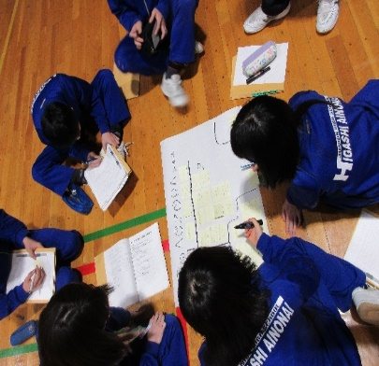
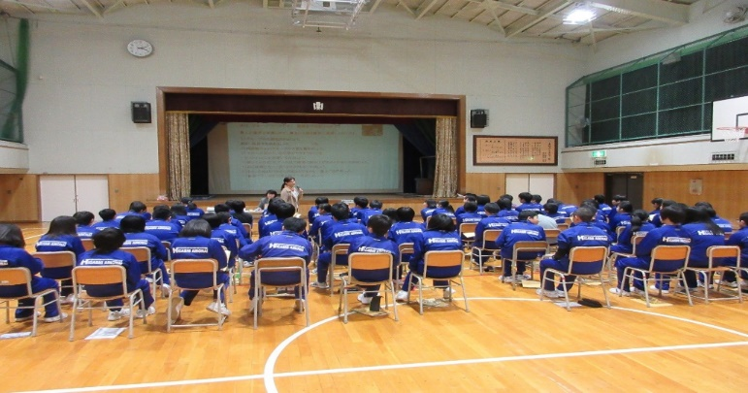
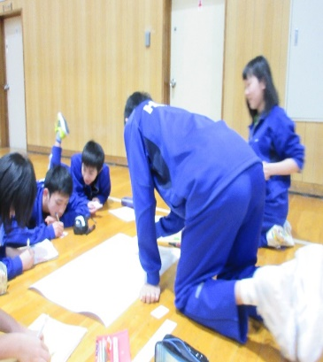
北見市東相ノ内中学校（2年生全員）
●今後、最も大事と考えるのは、
小学生・中学生の理解と行動！
学校での講座の開催では、特別学級の生徒が
『耳の聞こえない認知症の人には、紙に書いてあげる』
と自分ができそうなことを恥ずかしそうに伝えてくれた。
仲間等が、大きな拍手を送っていた。

Slide 22
文明の利器（GPS） と 地域の絆つくりが大切
性能の良い機器でも、機器だけでは働かず、そこに
人と人との、心あるつながりが必要だ！
・その地域独自の分野を超えたつながりが、必ず存在する。
・正月の新年会の時期・さくらの時期の花見の時間・PTAの
親子レクレーションの場など、四季折々に、地域のつながりが
豊かにある場で、認知症サポーター養成講座が開かれ、
同時に、SOSネットワークやGPSの説明が必ずなされるように
なってほしい。
・認知症の理解は、人にやさしく関わる学びでもある。
今後も学生さんや地域の人たちに、認知症の人が行方不明に
なるかもしれこと、自分ごととして自由に外出できる地域が必要
なこと、GPSという文明の利器もあることを伝え、北見の地を、
みんなの力で生きた絆でつながった「やさしい地域」にしていきたい。

Slide 23
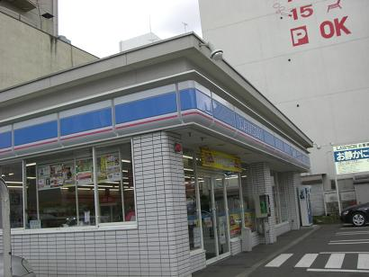
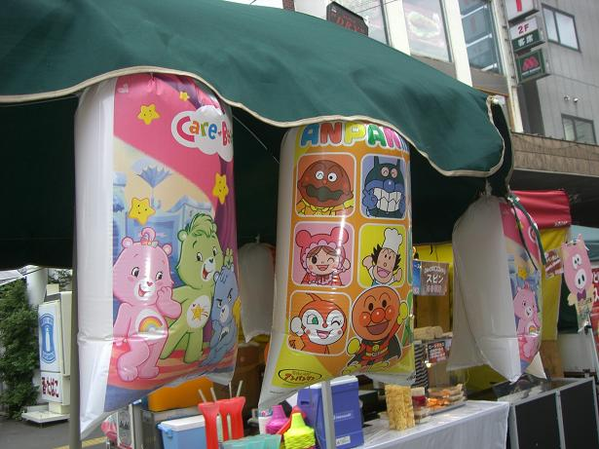
認知症があっても、 笑顔で明るく最後まで暮らせる地域つくりを、一緒に
認知症があっても、安心して外出ができると、人は明るく、楽しく、人として生き甲斐のある生活を送ることができる。
そんな町は、子供も、老人も、若者も、 だれもが住みやすい。
人口減も忘れるほどにぎやかとなり、いつしか経済も活性していることだろう。
今は、夢のような話と思えるが・・・ 行政と 地域と民間が手を結ぶことで、夢ではなくなると時が、きっとくると思う。

Slide 24
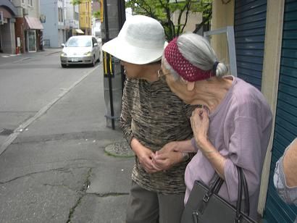
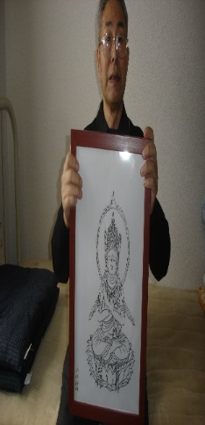
自由に出かけ、誰かのさりげない少しの支えでわが住処へもどる事ができる地域になると、
今、暗闇にいるどれほど多く人が、
明るい生活を取り戻せることだろう。
そうした町づくりを、今、実行に移さなければ
高齢者、そして認知症を患う人の増加に
間に合わなくなります。
「行方不明から安全に戻れることを願う会」は、
これからも行動しつづけます。
いっしょに頑張りましょう！

